Slide 1
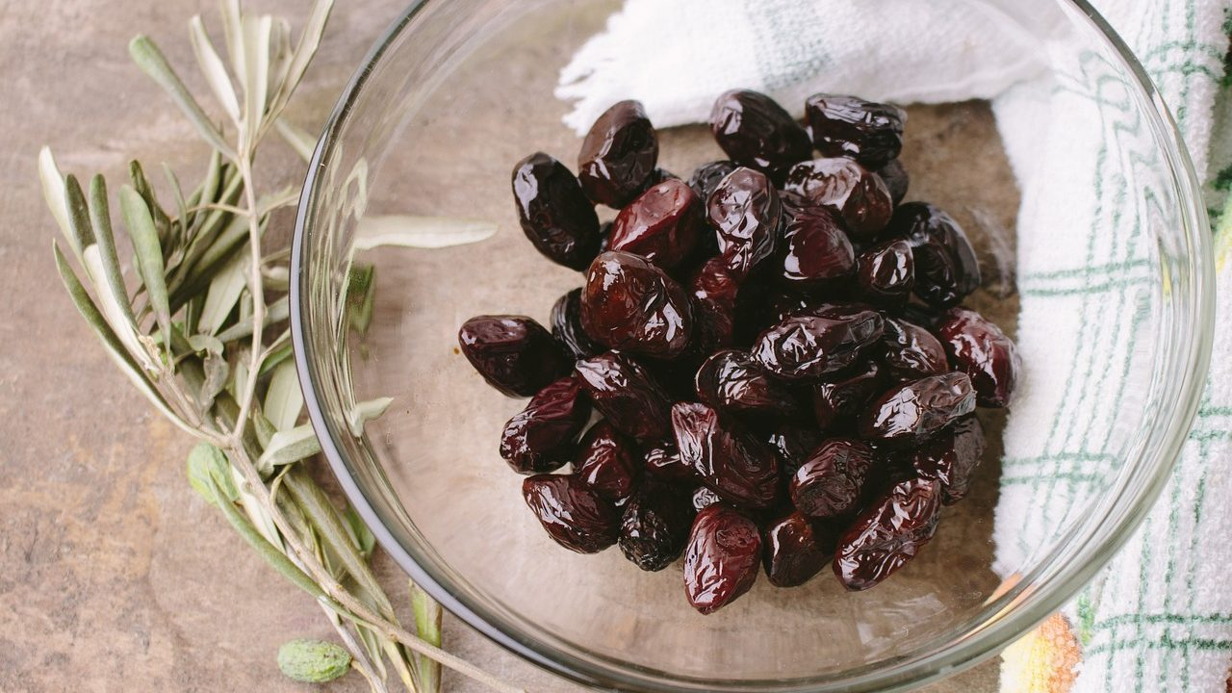
Patrón mediterráneo:
qué es y qué no
Salud y Estética
Ver el OA en saludyestetica.lumbre.lat
Notes:
Objeto de aprendizaje de Lumbre · Salud y Estética
Enlace: https://saludyestetica.lumbre.lat/object/sye-c27-r01-oa01-patron-mediterraneo

Slide 2
Acerca de este OA · 1 de 2
Objetivo
Describir los componentes del patrón mediterráneo, separar lo que la evidencia sostiene de lo que se le atribuye y adaptarlo a la mesa mexicana sin convertirlo en dieta, en promesa de longevidad ni en una compra obligatoria.
Descripción
Lección de apertura del curso 27: qué compone el patrón mediterráneo, qué muestran los estudios y qué no, cómo llevarlo a la mesa mexicana y por qué no promete longevidad ni pérdida de peso.
Patrón mediterráneo: qué es y qué no
2 / 71
Notes:
Enlace al OA: https://saludyestetica.lumbre.lat/object/sye-c27-r01-oa01-patron-mediterraneo

Slide 3
Acerca de este OA · 2 de 2
Autoría: Salud y Estética
Etiquetas: patrón mediterráneo · evidencia · dietas · mesa mexicana · comparación
Patrón mediterráneo: qué es y qué no
3 / 71
Notes:
Continuación de «Acerca de este OA» (2 de 2).

Slide 4
Patrón mediterráneo: qué es y qué no · 1 de 2
Público y alcance
Personas que comparan dietas y quieren decidir con criterios, sin conocimientos previos de nutrición. Es formación educativa: no prescribe dietas ni sustituye la valoración de un profesional sanitario.
Caso ficticio. Iván tiene treinta y cuatro años y ve un video que asegura que el secreto para vivir más es la dieta mediterránea. Esa tarde compra una botella de aceite de oliva importado, busca pan integral en la tienda y se pregunta si debería dejar la tortilla.
Patrón mediterráneo: qué es y qué no
4 / 71

Slide 5
Patrón mediterráneo: qué es y qué no · 2 de 2
En su casa comen frijol, huevo, jitomate, calabacita y tortillas; el presupuesto alcanza para lo básico y el aceite importado le duró una semana. Al día siguiente lee otro video que dice lo contrario: que el mediterráneo es una moda para vender aceite. Iván quiere saber qué hay de cierto, si puede seguir el patrón con lo que hay en su mercado y si de verdad le va a alargar la vida.
Esta lección no le vende una botella ni le promete años: le muestra qué es un patrón, qué se sabe y qué no, y cómo se adapta a su mesa.
Patrón mediterráneo: qué es y qué no
5 / 71
Notes:
Continuación de «Patrón mediterráneo: qué es y qué no» (2 de 2).

Slide 6
Un patrón, no un menú · 1 de 2
El patrón mediterráneo describe la forma tradicional de comer de varias regiones bañadas por el mar Mediterráneo: Grecia, el sur de Italia, España, el norte de África y otros lugares. No es un restaurante ni una receta única, y tampoco una lista de alimentos permitidos. La OMS Europa lo resume así: un consumo alto de alimentos de origen vegetal y de aceite de oliva, un consumo moderado de pescado y un consumo bajo de lácteos y de carne roja. Hay muchas versiones locales, y por eso conviene hablar de patrones mediterráneos, en plural.
Patrón mediterráneo: qué es y qué no
6 / 71

Slide 7
Un patrón, no un menú · 2 de 2
Un patrón alimentario se define por lo que se come de forma habitual, en qué proporción y en qué contexto, no por un platillo aislado. Incluye la frecuencia —legumbres varias veces por semana, pescado con cierta regularidad, carne roja de vez en cuando— y también la manera: comida casera, temporada, mesa compartida. Esa es la diferencia entre un patrón y un producto con la palabra «mediterráneo» en la etiqueta. El adjetivo vende; el patrón se reconoce por lo que aparece en la semana, no por lo que dice el envase.
Patrón mediterráneo: qué es y qué no
7 / 71
Notes:
Continuación de «Un patrón, no un menú» (2 de 2).

Slide 8
Los componentes que importan · 1 de 4
La base son verduras y frutas, legumbres, cereales integrales, frutos secos y semillas. El aceite de oliva es la grasa añadida característica; el pescado y el marisco aparecen con regularidad; los lácteos —yogur, queso— y los huevos, con moderación. La carne roja y la procesada quedan para ocasiones, igual que los dulces y los ultraprocesados. El agua es la bebida principal. A esto se suman la estacionalidad, la cocina casera y el gusto por lo que se come, que no son adornos: son parte de lo que hace que el patrón se sostenga.
Patrón mediterráneo: qué es y qué no
8 / 71

Slide 9
Los componentes que importan · 2 de 4
Hay dos malentendidos frecuentes. El primero: creer que el patrón es un ingrediente, y comprar aceite de oliva mientras el resto de la semana sigue igual. El segundo: creer que el vino es obligatorio. El vino forma parte de algunas descripciones tradicionales, pero no es un requisito del patrón y esta lección no lo recomienda: el alcohol no es un nutriente necesario y su consumo tiene riesgos. «Moderado» tampoco significa diario. El patrón se sostiene por el conjunto, no por un permiso especial.
Patrón mediterráneo: qué es y qué no
9 / 71
Notes:
Continuación de «Los componentes que importan» (2 de 4).

Slide 10
Los componentes que importan · 3 de 4
Qué es y qué no es esta lección
Formación intermedia de carácter informativo. Describe el patrón mediterráneo, distingue capas de evidencia y propone una adaptación local; no prescribe dietas, no fija cantidades y no sustituye la valoración de un profesional sanitario.
El adjetivo no es el patrón
Un producto con la palabra «mediterráneo» en la etiqueta no es el patrón. El patrón se reconoce por lo que aparece en la semana: legumbres, verduras, cereales, pescado, aceite vegetal y poca comida ultraprocesada.
Patrón mediterráneo: qué es y qué no
10 / 71
Notes:
Continuación de «Los componentes que importan» (3 de 4).

Slide 11
Los componentes que importan · 4 de 4
Traduce, no imites
No necesitas pan importado ni aceite de oliva para acercarte al patrón. Frijol, nopal, tortilla, sardina y fruta de temporada hacen el mismo trabajo con tu presupuesto.
Patrón mediterráneo: qué es y qué no
11 / 71
Notes:
Continuación de «Los componentes que importan» (4 de 4).

Slide 12
Qué muestra la evidencia y qué no · 1 de 2
Lo que tiene más respaldo es el patrón, no el adjetivo. La OMS recomienda que la base de la alimentación sean alimentos mínimamente procesados, con abundancia de verduras, frutas, legumbres, cereales integrales y frutos secos, grasas principalmente insaturadas y poca azúcar libre y sodio. El patrón mediterráneo encaja en ese marco. La oficina europea de la OMS lo describe con efectos protectores frente a enfermedades cardiovasculares y diabetes tipo 2, en estudios de población. Eso es una orientación sobre patrones, no una garantía para una persona concreta.
Patrón mediterráneo: qué es y qué no
12 / 71

Slide 13
Qué muestra la evidencia y qué no · 2 de 2
Conviene separar tres capas. La primera es sólida: un patrón con base vegetal y pocos ultraprocesados es preferible a uno con base de ultraprocesados. La segunda es preliminar: los estudios sobre un componente aislado —aceite de oliva, frutos secos, pescado— no se trasladan automáticamente al patrón completo ni a tu caso. La tercera es incertidumbre: las promesas de longevidad, memoria o «antiinflamación» suelen venir de estudios observacionales, donde las personas que siguen el patrón también difieren en ingresos, educación, actividad y acceso a salud. Asociación no es causalidad.
Patrón mediterráneo: qué es y qué no
13 / 71
Notes:
Continuación de «Qué muestra la evidencia y qué no» (2 de 2).

Slide 14
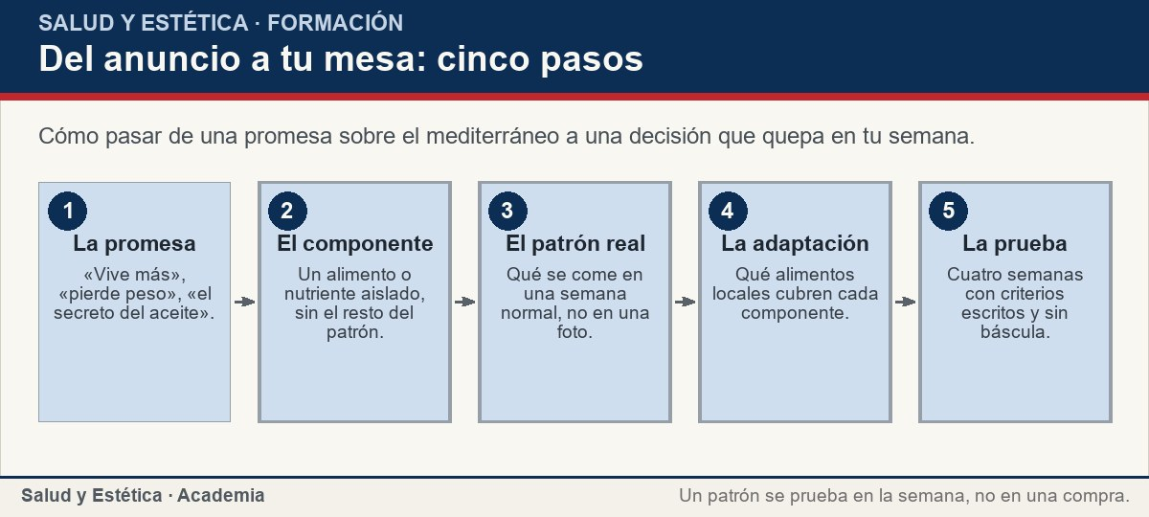
Qué muestra la evidencia y qué no
Cómo pasar de una promesa sobre el mediterráneo a una decisión que quepa en tu semana.
Ver imagen original en el OA
Notes:
Imagen del OA: assets/fig-1-flujo.jpg
Texto alternativo: Del anuncio a tu mesa: cinco pasos
Pie: Cómo pasar de una promesa sobre el mediterráneo a una decisión que quepa en tu semana.
Enlace: https://saludyestetica.lumbre.lat/object/sye-c27-r01-oa01-patron-mediterraneo

Slide 15
Lo que el patrón no promete · 1 de 2
El patrón mediterráneo no cura enfermedades, no garantiza pérdida de peso, no desintoxica y no sustituye un tratamiento. Tampoco rejuvenece ni alarga la vida por sí solo: la salud depende también del sueño, la actividad, el acceso a atención, la genética y las condiciones de vida. Un patrón puede mejorar la calidad de la alimentación y acompañar un tratamiento; no puede cargar con todo lo que se le atribuye en un anuncio. Si alguien promete años de vida o kilos menos con sólo cambiar de aceite, no está describiendo evidencia: está vendiendo.
Patrón mediterráneo: qué es y qué no
15 / 71

Slide 16
Lo que el patrón no promete · 2 de 2
Tampoco basta con el nombre. Una semana de pizzas «mediterráneas», refrescos y embutidos no es el patrón, aunque el menú lo diga. Y un plato tradicional no se vuelve saludable por ser tradicional. La pregunta útil sigue siendo la misma: qué alimentos aparecen, con qué frecuencia, en qué proporción y acompañados de qué. El patrón no es un sello de calidad: es una forma de repartir el plato a lo largo de la semana. Y el precio tampoco lo vuelve distinto: un frasco caro de aceite no compensa un plato que sigue siendo refresco, pan blanco y embutido.
Patrón mediterráneo: qué es y qué no
16 / 71
Notes:
Continuación de «Lo que el patrón no promete» (2 de 2).

Slide 17
Lo que el patrón no promete
Lo que se dice del mediterráneo y cómo leerlo sin comprar la promesa. La tercera columna no decide por ti: ordena la comparación.
Patrón mediterráneo: qué es y qué no
17 / 71
Notes:
Título completo de la tabla que sigue.

Slide 18
Tabla · 1 de 2
Lo que se dice | Qué es en realidad | Qué hacer con criterio
«Es la dieta más saludable del mundo» | Una comparación sin contexto ni población | Preguntar qué se comparó, en quién y durante cuánto tiempo.
«Basta con aceite de oliva» | Un componente aislado vendido como patrón | Mirar el plato completo: legumbres, verduras, cereales, pescado.
«Hay que dejar la tortilla» | Una imitación innecesaria de otra cultura | Conservar la tortilla y variar con avena, arroz y legumbres.
Patrón mediterráneo: qué es y qué no
18 / 71
Notes:
Tabla del OA: Tabla
Enlace: https://saludyestetica.lumbre.lat/object/sye-c27-r01-oa01-patron-mediterraneo

Slide 19
Tabla · 2 de 2
Lo que se dice | Qué es en realidad | Qué hacer con criterio
«Con esto vives más años» | Una promesa que la evidencia no puede hacer individual | Separar asociación de causalidad y no convertirla en garantía.
«Es caro y difícil» | Un obstáculo real si se compra importado | Adaptar con frijol, nopal, sardina y fruta de temporada.
Patrón mediterráneo: qué es y qué no
19 / 71
Notes:
Tabla del OA: Tabla
Enlace: https://saludyestetica.lumbre.lat/object/sye-c27-r01-oa01-patron-mediterraneo

Slide 20
Adaptarlo a la mesa mexicana · 1 de 2
La buena noticia es que la mesa mexicana ya tiene la mayoría de las piezas. Las legumbres son frijol, lenteja y garbanzo; las verduras, nopal, jitomate, calabacita, chayote, espinaca y verdolagas; las frutas, las de temporada. Los cereales pueden ser tortilla de maíz, avena y arroz; los frutos secos y semillas, cacahuate y pepita. El pescado puede ser sardina o atún; los lácteos, yogur natural y leche. Lo que conviene reducir es la carne procesada, los botanas saladas y las bebidas azucaradas, no la tortilla ni el frijol.
Patrón mediterráneo: qué es y qué no
20 / 71

Slide 21
Adaptarlo a la mesa mexicana · 2 de 2
El aceite de oliva es característico del patrón, pero el patrón no se cae si no está al alcance: lo importante es que la grasa añadida principal sea vegetal y no un ultraprocesado. Tampoco hay que sustituir la tortilla por pan integral importado: la tortilla es un cereal y la variedad se construye con lo que hay. Las legumbres y las verduras de temporada suelen costar menos que los productos importados, y las Guías Alimentarias mexicanas insisten en patrones sostenibles y locales. Adaptar no es imitar: es traducir.
Patrón mediterráneo: qué es y qué no
21 / 71
Notes:
Continuación de «Adaptarlo a la mesa mexicana» (2 de 2).

Slide 22
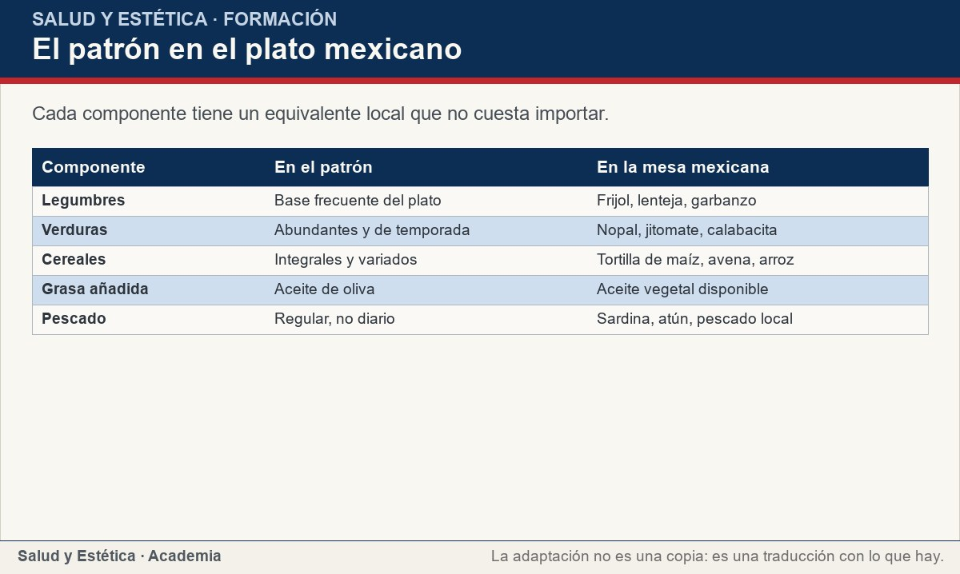
Adaptarlo a la mesa mexicana
Cada componente tiene un equivalente local que no cuesta importar.
Ver imagen original en el OA
Notes:
Imagen del OA: assets/fig-2-matriz.jpg
Texto alternativo: El patrón en el plato mexicano
Pie: Cada componente tiene un equivalente local que no cuesta importar.
Enlace: https://saludyestetica.lumbre.lat/object/sye-c27-r01-oa01-patron-mediterraneo

Slide 23
Cómo probarlo sin convertirlo en dieta · 1 de 2
Elige dos o tres cambios que quepan en tu semana: una comida con legumbres, verduras en dos comidas, pescado una vez, fruta en lugar de bebida azucarada, un puño de cacahuate o pepita como colación. Conserva el resto de tu alimentación y no armes listas de prohibidos. Prueba cuatro semanas y observa energía, hambre, digestión, gusto y costo. No necesitas pesar alimentos ni contar calorías: basta con notar qué cambió y si lo puedes repetir sin esfuerzo. Si el cambio no cabe en tu presupuesto o en tus horarios, ajústalo: un patrón que no se puede sostener no es un patrón, es una intención.
Patrón mediterráneo: qué es y qué no
23 / 71

Slide 24
Cómo probarlo sin convertirlo en dieta · 2 de 2
Define de antemano qué te haría revisar la decisión: si aparece culpa, restricción, aislamiento social o la sensación de estar en un examen, el patrón se convirtió en regla y conviene parar. Si tienes diabetes, hipertensión, enfermedad renal, embarazo, lactancia o antecedentes de trastorno de la conducta alimentaria, la adaptación se conversa con tu equipo de salud. Si no tienes ese equipo, acude a tu centro de salud antes de hacer cambios importantes. La lección no diseña tu dieta: te enseña a leer un patrón y a decidir con criterios.
Patrón mediterráneo: qué es y qué no
24 / 71
Notes:
Continuación de «Cómo probarlo sin convertirlo en dieta» (2 de 2).

Slide 25
Sección
Cómo probarlo sin convertirlo en dieta · Procedimiento: probar el patrón sin convertirlo en dieta · Paso 1 de 6
Escribe qué quieres y qué no
Anota qué te interesa del patrón —variedad, más verduras, menos ultraprocesados— y qué no estás dispuesta o dispuesto a hacer: contar calorías, eliminar grupos, comprar importados. Sin esta línea, cualquier anuncio decide por ti.
Patrón mediterráneo: qué es y qué no
25 / 71
Notes:
Recorrido: Procedimiento: probar el patrón sin convertirlo en dieta
Paso 1 de 6: Escribe qué quieres y qué no
Texto del paso: Anota qué te interesa del patrón —variedad, más verduras, menos ultraprocesados— y qué no estás dispuesta o dispuesto a hacer: contar calorías, eliminar grupos, comprar importados. Sin esta línea, cualquier anuncio decide por ti.
Enlace: https://saludyestetica.lumbre.lat/object/sye-c27-r01-oa01-patron-mediterraneo

Slide 26
Sección
Cómo probarlo sin convertirlo en dieta · Procedimiento: probar el patrón sin convertirlo en dieta · Paso 2 de 6
Identifica los componentes
Haz una lista con legumbres, verduras, frutas, cereales, frutos secos, pescado, lácteos, aceite vegetal y agua. Marca cuáles ya aparecen en tu semana y cuáles faltan. No se trata de comer todos cada día, sino de que ninguno quede huérfano.
Patrón mediterráneo: qué es y qué no
26 / 71
Notes:
Recorrido: Procedimiento: probar el patrón sin convertirlo en dieta
Paso 2 de 6: Identifica los componentes
Texto del paso: Haz una lista con legumbres, verduras, frutas, cereales, frutos secos, pescado, lácteos, aceite vegetal y agua. Marca cuáles ya aparecen en tu semana y cuáles faltan. No se trata de comer todos cada día, sino de que ninguno quede huérfano.
Enlace: https://saludyestetica.lumbre.lat/object/sye-c27-r01-oa01-patron-mediterraneo

Slide 27
Sección
Cómo probarlo sin convertirlo en dieta · Procedimiento: probar el patrón sin convertirlo en dieta · Paso 3 de 6
Traduce a tu mercado
Escribe al lado de cada componente dos alimentos locales y de temporada. Si un alimento no está o no lo puedes pagar, busca otro del mismo grupo. La adaptación se hace con lo disponible, no con la lista del video.
Patrón mediterráneo: qué es y qué no
27 / 71
Notes:
Recorrido: Procedimiento: probar el patrón sin convertirlo en dieta
Paso 3 de 6: Traduce a tu mercado
Texto del paso: Escribe al lado de cada componente dos alimentos locales y de temporada. Si un alimento no está o no lo puedes pagar, busca otro del mismo grupo. La adaptación se hace con lo disponible, no con la lista del video.
Enlace: https://saludyestetica.lumbre.lat/object/sye-c27-r01-oa01-patron-mediterraneo

Slide 28
Sección
Cómo probarlo sin convertirlo en dieta · Procedimiento: probar el patrón sin convertirlo en dieta · Paso 4 de 6
Haz la cuenta del mes
Compara el costo de una semana adaptada con el de tu semana actual. Incluye legumbres, verduras, frutas, cereales y pescado. Si el cambio sube demasiado, ajusta las proporciones antes de abandonar la idea.
Patrón mediterráneo: qué es y qué no
28 / 71
Notes:
Recorrido: Procedimiento: probar el patrón sin convertirlo en dieta
Paso 4 de 6: Haz la cuenta del mes
Texto del paso: Compara el costo de una semana adaptada con el de tu semana actual. Incluye legumbres, verduras, frutas, cereales y pescado. Si el cambio sube demasiado, ajusta las proporciones antes de abandonar la idea.
Enlace: https://saludyestetica.lumbre.lat/object/sye-c27-r01-oa01-patron-mediterraneo

Slide 29
Sección
Cómo probarlo sin convertirlo en dieta · Procedimiento: probar el patrón sin convertirlo en dieta · Paso 5 de 6
Prueba cuatro semanas
Elige dos o tres cambios y mantenlos. No agregues reglas a mitad del camino. Anota energía, hambre, digestión, gusto y costo una vez por semana, sin pesar alimentos ni contar calorías.
Patrón mediterráneo: qué es y qué no
29 / 71
Notes:
Recorrido: Procedimiento: probar el patrón sin convertirlo en dieta
Paso 5 de 6: Prueba cuatro semanas
Texto del paso: Elige dos o tres cambios y mantenlos. No agregues reglas a mitad del camino. Anota energía, hambre, digestión, gusto y costo una vez por semana, sin pesar alimentos ni contar calorías.
Enlace: https://saludyestetica.lumbre.lat/object/sye-c27-r01-oa01-patron-mediterraneo

Slide 30
Sección
Cómo probarlo sin convertirlo en dieta · Procedimiento: probar el patrón sin convertirlo en dieta · Paso 6 de 6
Revisa y decide
Al final, compara lo anotado y decide qué conservas. Si el patrón te hizo sentir en un examen, si te aisló o si te dio culpa, retrocede: eso no es el patrón, es una regla. Si quieres seguir, elige el siguiente cambio sin prisa.
Patrón mediterráneo: qué es y qué no
30 / 71
Notes:
Recorrido: Procedimiento: probar el patrón sin convertirlo en dieta
Paso 6 de 6: Revisa y decide
Texto del paso: Al final, compara lo anotado y decide qué conservas. Si el patrón te hizo sentir en un examen, si te aisló o si te dio culpa, retrocede: eso no es el patrón, es una regla. Si quieres seguir, elige el siguiente cambio sin prisa.
Enlace: https://saludyestetica.lumbre.lat/object/sye-c27-r01-oa01-patron-mediterraneo

Slide 31
Sección
Cómo probarlo sin convertirlo en dieta · Caso ficticio: la compra de Iván · Paso 1 de 3
Los datos del caso
Caso ficticio. Iván, nombre inventado, compró aceite de oliva importado y pan integral, y pensó en dejar la tortilla. Su presupuesto es ajustado y en casa comen frijol, huevo, jitomate y calabacita. Quiere saber si está siguiendo el patrón o sólo comprando productos.
Patrón mediterráneo: qué es y qué no
31 / 71
Notes:
Recorrido: Caso ficticio: la compra de Iván
Paso 1 de 3: Los datos del caso
Texto del paso: Caso ficticio. Iván, nombre inventado, compró aceite de oliva importado y pan integral, y pensó en dejar la tortilla. Su presupuesto es ajustado y en casa comen frijol, huevo, jitomate y calabacita. Quiere saber si está siguiendo el patrón o sólo comprando productos.
Enlace: https://saludyestetica.lumbre.lat/object/sye-c27-r01-oa01-patron-mediterraneo

Slide 32
Sección
Cómo probarlo sin convertirlo en dieta · Caso ficticio: la compra de Iván · Paso 2 de 3
Lo que descubre al comparar
Al escribir los componentes, Iván ve que su mesa ya tiene legumbres, verduras y cereales; lo que falta es variedad de pescado, fruta y frutos secos, y le sobran bebidas azucaradas. También ve que el aceite importado no es la pieza que decide el patrón y que la tortilla no es un obstáculo: es su cereal local.
Patrón mediterráneo: qué es y qué no
32 / 71
Notes:
Recorrido: Caso ficticio: la compra de Iván
Paso 2 de 3: Lo que descubre al comparar
Texto del paso: Al escribir los componentes, Iván ve que su mesa ya tiene legumbres, verduras y cereales; lo que falta es variedad de pescado, fruta y frutos secos, y le sobran bebidas azucaradas. También ve que el aceite importado no es la pieza que decide el patrón y que la tortilla no es un obstáculo: es su cereal local.
Enlace: https://saludyestetica.lumbre.lat/object/sye-c27-r01-oa01-patron-mediterraneo

Slide 33
Sección
Cómo probarlo sin convertirlo en dieta · Caso ficticio: la compra de Iván · Paso 3 de 3
Qué decide y por qué
Iván conserva la tortilla y el frijol, cambia una bebida azucarada por agua y añade sardina y fruta de temporada. No compra más aceite importado: usa el aceite vegetal que ya tiene. Prueba cuatro semanas y anota energía, hambre y costo. No espera vivir más años por esto ni baja de peso como promesa; si tiene una condición de salud, lo conversa con su profesional.
Patrón mediterráneo: qué es y qué no
33 / 71
Notes:
Recorrido: Caso ficticio: la compra de Iván
Paso 3 de 3: Qué decide y por qué
Texto del paso: Iván conserva la tortilla y el frijol, cambia una bebida azucarada por agua y añade sardina y fruta de temporada. No compra más aceite importado: usa el aceite vegetal que ya tiene. Prueba cuatro semanas y anota energía, hambre y costo. No espera vivir más años por esto ni baja de peso como promesa; si tiene una condición de salud, lo conversa con su profesional.
Enlace: https://saludyestetica.lumbre.lat/object/sye-c27-r01-oa01-patron-mediterraneo

Slide 34
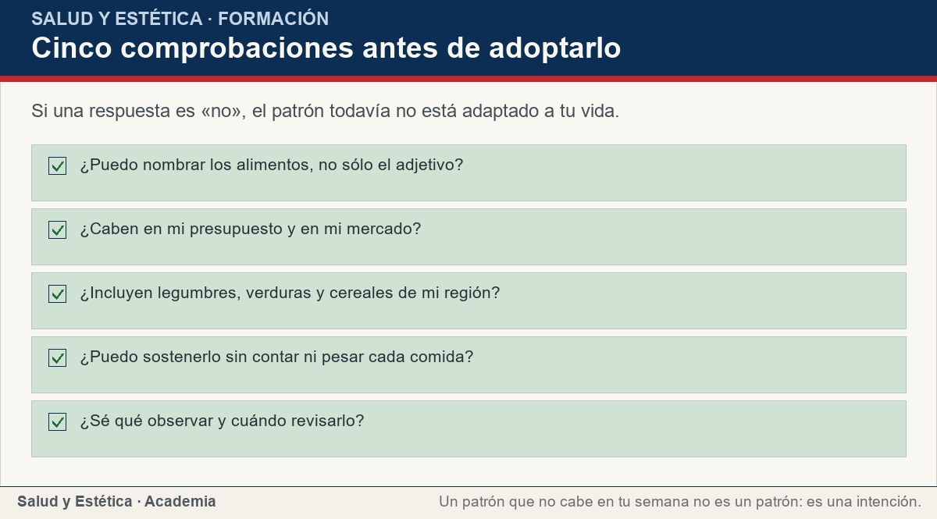
Cómo probarlo sin convertirlo en dieta
Si una respuesta es «no», el patrón todavía no está adaptado a tu vida.
Ver imagen original en el OA
Notes:
Imagen del OA: assets/fig-3-checklist.jpg
Texto alternativo: Cinco comprobaciones antes de adoptarlo
Pie: Si una respuesta es «no», el patrón todavía no está adaptado a tu vida.
Enlace: https://saludyestetica.lumbre.lat/object/sye-c27-r01-oa01-patron-mediterraneo

Slide 35
Errores frecuentes · 1 de 2
•
Comprar el ingrediente y no cambiar el plato. Añadir aceite de oliva a la misma semana de ultraprocesados no acerca al patrón. El patrón se juega en el conjunto: legumbres, verduras, cereales, pescado y poca comida procesada.
•
Sustituir lo local por lo importado. Cambiar tortilla por pan integral importado o frijol por garbanzo de lata no mejora el patrón y sí encarece la comida. La adaptación usa lo que hay en el mercado y en la temporada.
Patrón mediterráneo: qué es y qué no
35 / 71

Slide 36
Errores frecuentes · 2 de 2
•
Creer que el vino es obligatorio. Algunas descripciones tradicionales incluyen vino, pero no es un requisito y esta lección no lo recomienda. El alcohol no es un nutriente necesario y tiene riesgos; «moderado» no significa diario.
•
Convertir el patrón en una promesa de longevidad. Los estudios de población describen asociaciones, no garantías individuales. Prometer años de vida por cambiar de dieta confunde evidencia con publicidad y deja a la persona evaluando su salud con un eslogan.
Patrón mediterráneo: qué es y qué no
36 / 71
Notes:
Continuación de «Errores frecuentes» (2 de 2).

Slide 37
Criterios para decidir · 1 de 3
1.
Si un anuncio promete longevidad o pérdida de peso con un solo alimento, pide el estudio y mira en quién se hizo.
2.
Si puedes nombrar los alimentos del patrón y no sólo el adjetivo, estás comparando un patrón; si no, estás comprando una etiqueta.
3.
Si el aceite de oliva no cabe en tu presupuesto, usa el aceite vegetal que tengas y conserva el resto del patrón.
4.
Si el patrón te obliga a dejar alimentos locales sin una razón de salud, estás imitando, no adaptando.
Patrón mediterráneo: qué es y qué no
37 / 71

Slide 38
Criterios para decidir · 2 de 3
5.
Si tienes una condición diagnosticada, la adaptación se conversa con tu equipo de salud y no con un video.
Límites y escalamiento
Consulta con un profesional sanitario antes de hacer cambios importantes si tienes diabetes, hipertensión, enfermedad renal o hepática, si estás embarazada o amamantando, si tomas medicación que exige horarios o si hay antecedentes de trastorno de la conducta alimentaria.
Patrón mediterráneo: qué es y qué no
38 / 71
Notes:
Continuación de «Criterios para decidir» (2 de 3).

Slide 39
Criterios para decidir · 3 de 3
También merece consulta el cansancio que no cede, los mareos, los cambios de peso sin proponértelo y cualquier síntoma que aparezca junto con un cambio de alimentación. Esta lección describe un patrón y propone una adaptación; no diseña dietas individuales, no ajusta tratamientos y no sustituye la valoración profesional.
Si el tema te genera culpa o restricción, conviene hablarlo antes de seguir cambiando la comida.
Patrón mediterráneo: qué es y qué no
39 / 71
Notes:
Continuación de «Criterios para decidir» (3 de 3).

Slide 40
Actividad 1 · Opción múltiple
Sección: Comprueba lo que aprendiste
¿Qué define mejor al patrón mediterráneo?
A) Un menú fijo de restaurante con aceite de oliva.
B) Una forma tradicional de comer, con base vegetal y predominio del aceite de oliva.
C) Una dieta que garantiza perder peso.
D) Un producto importado con la palabra «mediterráneo».
Patrón mediterráneo: qué es y qué no
40 / 71
Notes:
Solución: B) Una forma tradicional de comer, con base vegetal y predominio del aceite de oliva.
Explicación: El patrón describe una forma tradicional de comer en varias regiones: abundancia de alimentos vegetales, aceite de oliva, pescado moderado y poca carne roja. No es un menú fijo ni una garantía.
Evidencia: OMS Europa describe el patrón por su alto consumo de alimentos vegetales y aceite de oliva, pescado moderado y baja ingesta de lácteos y carne roja.
Enlace al OA: https://saludyestetica.lumbre.lat/object/sye-c27-r01-oa01-patron-mediterraneo

Slide 41
Actividad 2 · Opción múltiple
Sección: Comprueba lo que aprendiste
Un video asegura que el aceite de oliva alarga la vida. ¿Cuál es la lectura más cuidadosa?
A) Que el aceite de oliva es el secreto de la longevidad.
B) Que un componente aislado no resume el patrón y que la promesa individual no se sostiene.
C) Que hay que comprar el aceite más caro.
D) Que la longevidad depende sólo de la dieta.
Patrón mediterráneo: qué es y qué no
41 / 71
Notes:
Solución: B) Que un componente aislado no resume el patrón y que la promesa individual no se sostiene.
Explicación: El patrón se sostiene por el conjunto, no por un ingrediente. Las promesas de longevidad suelen venir de estudios observacionales y no se pueden convertir en una garantía para una persona.
Evidencia: La lección separa evidencia sólida, preliminar e incertidumbre, y advierte que asociación no es causalidad.
Enlace al OA: https://saludyestetica.lumbre.lat/object/sye-c27-r01-oa01-patron-mediterraneo

Slide 42
Actividad 3 · Verdadero o falso
Sección: Comprueba lo que aprendiste
Para seguir el patrón mediterráneo hay que sustituir la tortilla por pan integral importado.
A) Verdadero
B) Falso
Patrón mediterráneo: qué es y qué no
42 / 71
Notes:
Solución: Falso
Explicación: La tortilla es un cereal local y no es un obstáculo. La adaptación usa los alimentos disponibles; imitar otra cultura encarece la comida sin mejorar el patrón.
Evidencia: La lección propone conservar la tortilla y variar con avena, arroz y legumbres.
Enlace al OA: https://saludyestetica.lumbre.lat/object/sye-c27-r01-oa01-patron-mediterraneo

Slide 43
Actividad 4 · Verdadero o falso
Sección: Comprueba lo que aprendiste
El vino es un componente obligatorio del patrón mediterráneo.
A) Verdadero
B) Falso
Patrón mediterráneo: qué es y qué no
43 / 71
Notes:
Solución: Falso
Explicación: Algunas descripciones tradicionales lo incluyen, pero no es un requisito y la lección no lo recomienda. El alcohol no es un nutriente necesario y «moderado» no significa diario.
Evidencia: La lección aclara que el vino no es obligatorio y que el patrón no depende de un permiso especial.
Enlace al OA: https://saludyestetica.lumbre.lat/object/sye-c27-r01-oa01-patron-mediterraneo

Slide 44
Actividad 5 · Relacionar · 1 de 2
Sección: Comprueba lo que aprendiste
Relaciona cada componente del patrón con su equivalente mexicano.
Columna A
1. Legumbres
2. Verduras
3. Cereales
4. Frutos secos
5. Pescado
Patrón mediterráneo: qué es y qué no
44 / 71
Notes:
Solución: Legumbres → Frijol, lenteja y garbanzo
Verduras → Nopal, jitomate y calabacita
Cereales → Tortilla de maíz, avena y arroz
Frutos secos → Cacahuate y pepita
Pescado → Sardina y atún
Evidencia: La mesa mexicana cubre los componentes con alimentos locales; la adaptación no exige importar.
Enlace al OA: https://saludyestetica.lumbre.lat/object/sye-c27-r01-oa01-patron-mediterraneo

Slide 45
Actividad 5 · Relacionar · 2 de 2
Columna B
A) Nopal, jitomate y calabacita
B) Tortilla de maíz, avena y arroz
C) Cacahuate y pepita
D) Sardina y atún
E) Frijol, lenteja y garbanzo
Patrón mediterráneo: qué es y qué no
45 / 71
Notes:
Continuación de «Actividad 5 · Relacionar» (2 de 2).

Slide 46
Actividad 6 · Completar la frase
Sección: Comprueba lo que aprendiste
El patrón mediterráneo se define por el ___ de alimentos, no por un ingrediente aislado. Adaptarlo a México significa ___ los componentes con alimentos locales y de temporada.
Patrón mediterráneo: qué es y qué no
46 / 71
Notes:
Solución: conjunto · traducir
Explicación: El patrón es una forma de repartir el plato en la semana; adaptarlo es traducir sus componentes a lo que hay en el mercado, no copiar productos importados.
Evidencia: La lección insiste en el conjunto y en la adaptación local.
Enlace al OA: https://saludyestetica.lumbre.lat/object/sye-c27-r01-oa01-patron-mediterraneo

Slide 47
Actividad 7 · Clasificar · 1 de 2
Sección: Comprueba lo que aprendiste
Clasifica cada afirmación según lo que muestra.
Categorías
• Componente del patrón
• Promesa sin sustento
• Imitación innecesaria
1. Legumbres varias veces por semana
2. Con este aceite vives más años
3. Dejar la tortilla para parecerse a Europa
Patrón mediterráneo: qué es y qué no
47 / 71
Notes:
Solución: 1. Legumbres varias veces por semana → Componente del patrón
2. Con este aceite vives más años → Promesa sin sustento
3. Dejar la tortilla para parecerse a Europa → Imitación innecesaria
4. Verduras de temporada en la comida → Componente del patrón
5. Este producto es saludable por su etiqueta → Promesa sin sustento
6. Comprar pan integral importado en vez de tortilla → Imitación innecesaria
7. Pescado con regularidad, no a diario → Componente del patrón
8. El mediterráneo cura enfermedades → Promesa sin sustento
9. Sustituir el frijol por garbanzo de lata importado → Imitación innecesaria
Evidencia: El componente se juega en la semana; la promesa promete lo que la evidencia no puede; la imitación cambia lo local por lo importado sin mejorar el patrón.
Enlace al OA: https://saludyestetica.lumbre.lat/object/sye-c27-r01-oa01-patron-mediterraneo

Slide 48
Actividad 7 · Clasificar · 2 de 2
4. Verduras de temporada en la comida
5. Este producto es saludable por su etiqueta
6. Comprar pan integral importado en vez de tortilla
7. Pescado con regularidad, no a diario
8. El mediterráneo cura enfermedades
9. Sustituir el frijol por garbanzo de lata importado
Clasifica cada elemento en una de las categorías.
Patrón mediterráneo: qué es y qué no
48 / 71
Notes:
Continuación de «Actividad 7 · Clasificar» (2 de 2).

Slide 49
Actividad 8 · Detective de errores
Sección: Comprueba lo que aprendiste
Marca la línea donde el razonamiento falla.
A) Iván lee que el patrón mediterráneo se asocia a beneficios cardiovasculares.
B) Revisa qué alimentos de su mercado cubren los componentes.
C) Concluye que, si compra el aceite importado, ya sigue el patrón.
D) Decide conservar frijol y tortilla y añadir sardina y fruta.
E) Anota criterios para revisar el cambio en cuatro semanas.
Patrón mediterráneo: qué es y qué no
49 / 71
Notes:
Solución: C) Concluye que, si compra el aceite importado, ya sigue el patrón.
Explicación: Comprar un ingrediente no es seguir un patrón: el patrón se define por el conjunto y la frecuencia. Las demás líneas describen una comparación y una adaptación con criterios.
Evidencia: La lección advierte que el adjetivo vende y que el patrón se reconoce por lo que aparece en la semana.
Enlace al OA: https://saludyestetica.lumbre.lat/object/sye-c27-r01-oa01-patron-mediterraneo

Slide 50
Revisión rápida · 1 de 2
Criterio de avance
Se considera superado con al menos 70% de acierto agregado en las actividades cubiertas.
Actividades cubiertas
• Opción múltiple · sye-c27-r01-oa01-ex01
• Opción múltiple · sye-c27-r01-oa01-ex02
• Verdadero o falso · sye-c27-r01-oa01-ex03
• Verdadero o falso · sye-c27-r01-oa01-ex04
• Relacionar · sye-c27-r01-oa01-ex05
Patrón mediterráneo: qué es y qué no
50 / 71
Notes:
Compuerta de avance: Revisión rápida
Umbral declarado: 70%.
No se incluyen puntuaciones de ninguna sesión ni respuestas personales.
Enlace: https://saludyestetica.lumbre.lat/object/sye-c27-r01-oa01-patron-mediterraneo

Slide 51
Revisión rápida · 2 de 2
• Completar la frase · sye-c27-r01-oa01-ex06
• Clasificar · sye-c27-r01-oa01-ex07
• Detective de errores · sye-c27-r01-oa01-ex08
Al superar: Describes el patrón por sus componentes, distingues una promesa de un dato y sabes adaptarlo con alimentos locales.
Si aún no se alcanza: Repasa la matriz de equivalencias y vuelve a escribir los componentes que faltan en tu semana, sin comprar nada importado.
Patrón mediterráneo: qué es y qué no
51 / 71
Notes:
Continuación de «Revisión rápida» (2 de 2).

Slide 52
Actividad 9 · Reflexión
Sección: Comprueba lo que aprendiste
Piensa en la última dieta o patrón que viste en un video. Escribe qué prometía, qué alimentos concretos proponía y qué parte de tu mesa ya cubría esos componentes. Después anota dos cambios locales que podrías probar sin cambiar toda tu alimentación.
Pregunta abierta · las respuestas personales no se incluyen en esta exportación.
Patrón mediterráneo: qué es y qué no
52 / 71
Notes:
Reflexión del OA: Piensa en la última dieta o patrón que viste en un video. Escribe qué prometía, qué alimentos concretos proponía y qué parte de tu mesa ya cubría esos componentes. Después anota dos cambios locales que podrías probar sin cambiar toda tu alimentación.
No se exportan respuestas personales.
Enlace: https://saludyestetica.lumbre.lat/object/sye-c27-r01-oa01-patron-mediterraneo

Slide 53
Juegos · Memoria para leer el patrón
Cara A | Cara B
Patrón | Lo que se come en la semana, no un platillo
Componente | Parte del conjunto, no un producto estrella
Evidencia observacional | Asociación, no causalidad
Adaptación | Traducir a alimentos locales
Promesa | Lo que la evidencia no puede garantizar
Patrón mediterráneo: qué es y qué no
53 / 71
Notes:
Tabla del OA: Juegos · Memoria para leer el patrón
Enlace: https://saludyestetica.lumbre.lat/object/sye-c27-r01-oa01-patron-mediterraneo

Slide 54
Juegos · Memoria para leer el patrón · Cómo practicar
Este es el contenido estático del juego. Para emparejar las cartas y practicar la interacción, abre el OA.
Abrir el juego en el OA
Patrón mediterráneo: qué es y qué no
54 / 71
Notes:
Juego de memoria: Juegos · Memoria para leer el patrón
Enlace: https://saludyestetica.lumbre.lat/object/sye-c27-r01-oa01-patron-mediterraneo

Slide 55
Juegos · Tarjetas para comparar el mediterráneo · Tarjeta 1 de 5
Pregunta
¿Qué es el patrón mediterráneo?
Patrón mediterráneo: qué es y qué no
55 / 71
Notes:
Anverso: ¿Qué es el patrón mediterráneo?
Reverso: Una forma tradicional de comer en varias regiones del Mediterráneo: abundantes alimentos vegetales, aceite de oliva, pescado con regularidad, poca carne roja y pocos ultraprocesados. No es un menú único ni un producto.
Enlace: https://saludyestetica.lumbre.lat/object/sye-c27-r01-oa01-patron-mediterraneo

Slide 56
Sección
Juegos · Tarjetas para comparar el mediterráneo · Tarjeta 1 de 5 · Respuesta
Respuesta
Una forma tradicional de comer en varias regiones del Mediterráneo: abundantes alimentos vegetales, aceite de oliva, pescado con regularidad, poca carne roja y pocos ultraprocesados. No es un menú único ni un producto.
Patrón mediterráneo: qué es y qué no
56 / 71
Notes:
Respuesta de la tarjeta 1.

Slide 57
Juegos · Tarjetas para comparar el mediterráneo · Tarjeta 2 de 5
Pregunta
¿Qué evidencia es sólida y qué no?
Patrón mediterráneo: qué es y qué no
57 / 71
Notes:
Anverso: ¿Qué evidencia es sólida y qué no?
Reverso: Sólido: un patrón con base vegetal y pocos ultraprocesados es preferible. Preliminar: los efectos de un componente aislado. Incierto: las promesas de longevidad o memoria a partir de estudios observacionales.
Enlace: https://saludyestetica.lumbre.lat/object/sye-c27-r01-oa01-patron-mediterraneo

Slide 58
Sección
Juegos · Tarjetas para comparar el mediterráneo · Tarjeta 2 de 5 · Respuesta
Respuesta
Sólido: un patrón con base vegetal y pocos ultraprocesados es preferible. Preliminar: los efectos de un componente aislado. Incierto: las promesas de longevidad o memoria a partir de estudios observacionales.
Patrón mediterráneo: qué es y qué no
58 / 71
Notes:
Respuesta de la tarjeta 2.

Slide 59
Juegos · Tarjetas para comparar el mediterráneo · Tarjeta 3 de 5
Pregunta
¿Cómo se adapta a México?
Patrón mediterráneo: qué es y qué no
59 / 71
Notes:
Anverso: ¿Cómo se adapta a México?
Reverso: Con frijol, lenteja, garbanzo, nopal, jitomate, calabacita, tortilla, avena, sardina, cacahuate y fruta de temporada. Sin importar aceite ni pan: la grasa añadida puede ser vegetal local.
Enlace: https://saludyestetica.lumbre.lat/object/sye-c27-r01-oa01-patron-mediterraneo

Slide 60
Sección
Juegos · Tarjetas para comparar el mediterráneo · Tarjeta 3 de 5 · Respuesta
Respuesta
Con frijol, lenteja, garbanzo, nopal, jitomate, calabacita, tortilla, avena, sardina, cacahuate y fruta de temporada. Sin importar aceite ni pan: la grasa añadida puede ser vegetal local.
Patrón mediterráneo: qué es y qué no
60 / 71
Notes:
Respuesta de la tarjeta 3.

Slide 61
Juegos · Tarjetas para comparar el mediterráneo · Tarjeta 4 de 5
Pregunta
¿El vino es obligatorio?
Patrón mediterráneo: qué es y qué no
61 / 71
Notes:
Anverso: ¿El vino es obligatorio?
Reverso: No. Algunas descripciones tradicionales lo incluyen, pero no es un requisito del patrón y esta lección no lo recomienda. El alcohol no es un nutriente necesario.
Enlace: https://saludyestetica.lumbre.lat/object/sye-c27-r01-oa01-patron-mediterraneo

Slide 62
Sección
Juegos · Tarjetas para comparar el mediterráneo · Tarjeta 4 de 5 · Respuesta
Respuesta
No. Algunas descripciones tradicionales lo incluyen, pero no es un requisito del patrón y esta lección no lo recomienda. El alcohol no es un nutriente necesario.
Patrón mediterráneo: qué es y qué no
62 / 71
Notes:
Respuesta de la tarjeta 4.

Slide 63
Juegos · Tarjetas para comparar el mediterráneo · Tarjeta 5 de 5
Pregunta
¿Qué no promete el patrón?
Patrón mediterráneo: qué es y qué no
63 / 71
Notes:
Anverso: ¿Qué no promete el patrón?
Reverso: No cura, no garantiza pérdida de peso, no desintoxica, no sustituye un tratamiento y no alarga la vida por sí solo. La salud depende de más factores que la dieta.
Enlace: https://saludyestetica.lumbre.lat/object/sye-c27-r01-oa01-patron-mediterraneo

Slide 64
Sección
Juegos · Tarjetas para comparar el mediterráneo · Tarjeta 5 de 5 · Respuesta
Respuesta
No cura, no garantiza pérdida de peso, no desintoxica, no sustituye un tratamiento y no alarga la vida por sí solo. La salud depende de más factores que la dieta.
Patrón mediterráneo: qué es y qué no
64 / 71
Notes:
Respuesta de la tarjeta 5.

Slide 65
Para dominar este tema · 1 de 2
El patrón mediterráneo es una forma tradicional de comer, no un menú ni un producto: abundancia de vegetales, legumbres, cereales integrales, frutos secos, aceite de oliva, pescado con regularidad y poca carne roja y ultraprocesados.
La evidencia más sólida es sobre el patrón; los componentes aislados y las promesas de longevidad pertenecen a otras capas. No promete curar, adelgazar ni alargar la vida por sí solo. En México se adapta con frijol, nopal, tortilla, sardina, cacahuate y fruta de temporada, sin importar productos.
Patrón mediterráneo: qué es y qué no
65 / 71

Slide 66
Para dominar este tema · 2 de 2
Elige dos o tres cambios, pruébalos cuatro semanas y revisa con criterios. En la siguiente lección verás DASH, el patrón que se estudió para la presión arterial.
Patrón mediterráneo: qué es y qué no
66 / 71
Notes:
Continuación de «Para dominar este tema» (2 de 2).

Slide 67
Fuentes y estado de revisión · 1 de 5
Fuentes consultadas:
Patrón mediterráneo: qué es y qué no
67 / 71

Slide 68
Fuentes y estado de revisión · 2 de 5
F-OMS-MEDITERRANEA · OMS Europa, Fostering healthier and more sustainable diets: learning from the Mediterranean and new Nordic experience · https://www.who.int/europe/news/item/07-05-2018-fostering-healthier-and-more-sustainable-diets-learning-from-the-mediterranean-and-new-nordic-experience · consulta: 2026-10-25 · alcance: Alcance internacional (oficina europea de la OMS), nota de 2018. Describe los componentes del patrón mediterráneo y sus efectos protectores en estudios de población; no es una guía individual ni una promesa clínica.
Patrón mediterráneo: qué es y qué no
68 / 71
Notes:
Continuación de «Fuentes y estado de revisión» (2 de 5).

Slide 69
Fuentes y estado de revisión · 3 de 5
F-OMS-DIETA · OMS, Alimentación sana (hoja informativa actualizada el 26 de enero de 2026) · https://www.who.int/es/news-room/fact-sheets/detail/healthy-diet · consulta: 2026-10-25 · alcance: Alcance internacional. Define la base de alimentos mínimamente procesados, la variedad y las grasas principalmente insaturadas; se usa como marco del patrón, no para fijar cantidades.
Patrón mediterráneo: qué es y qué no
69 / 71
Notes:
Continuación de «Fuentes y estado de revisión» (3 de 5).

Slide 70
Fuentes y estado de revisión · 4 de 5
F-GUIAS-MX · Guías Alimentarias Saludables y Sostenibles para la Población Mexicana 2025, Secretaría de Salud · https://www.gob.mx/salud/sinsamac/documentos/guias-alimentarias-saludables-y-sostenibles-para-la-poblacion-mexicana-2025 · consulta: 2026-10-25 · alcance: Alcance federal en México, orientación alimentaria. Documento del 16-10-2025 que propone patrones y prácticas más saludables y sostenibles; se usa para la adaptación local, no para pautas individuales.
Patrón mediterráneo: qué es y qué no
70 / 71
Notes:
Continuación de «Fuentes y estado de revisión» (4 de 5).

Slide 71
Fuentes y estado de revisión · 5 de 5
Estado de revisión: Revisión editorial, 25 de octubre de 2026. Revisión por profesional sanitario: no realizada, pendiente. Lección de carácter informativo; no prescribe dietas ni sustituye una consulta.
Patrón mediterráneo: qué es y qué no
71 / 71
Notes:
Continuación de «Fuentes y estado de revisión» (5 de 5).

